Slide 1
EL SUJETO Y SU FORMACIÓN
PROFESIONAL COMO
DOCENTE
PRIMER SEMESTRE
PLAN DE ESTUDIOS, 2012
PROFRA. Silvia Guillermina sánchez suárez

Slide 2
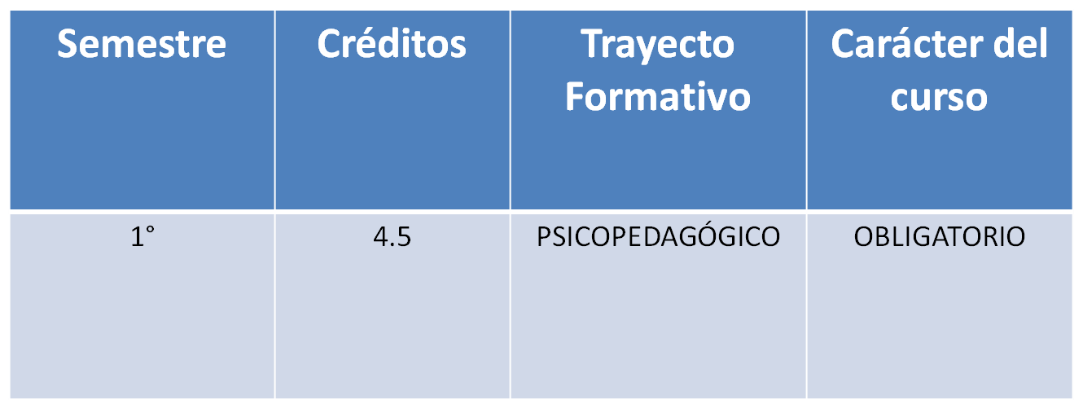

Slide 3
Semestre 1° Horas: 4 Créditos: 4.5
PROPÓSITO.
Movilizar los conocimientos y experiencias previas de los estudiantes, enriquecerlos con aportes teóricos, de investigación y experienciales para arribar a un nivel de comprensión y explicación más profundo con relación a la profesión de ladocencia.

Slide 4
Unidades de competencia
Reconoce el proceso a través del cual se ha desarrollado la profesión docente, la influencia del contexto histórico y social, los principios filosóficos y valores en los que se sustenta, para fundamentar la importancia de su función social actual.
Asume críticamente sus responsabilidades como docente establecidas en el ámbito normativo para orientar su ejercicio profesional
Unidad de aprendizaje I
Unidad de aprendizaje II
Unidad de aprendizaje III

Slide 5
Unidad de aprendizaje I
El Sujeto, relato autobiográfico y su elección profesional
Sujeto y trayectoria de vida.
Elección profesional e identidad narrativa.
La construcción social, cultural e histórica del docente.
Imaginarios y cualidades de la profesión docente.
Redes de significación en la identidad profesional.
Notes:
Unidades de competencia
• Asume críticamente sus responsabilidades como docente establecidas en el ámbito normativo para orientar su ejercicio profesional.
• Reconoce el proceso a través del que se ha desarrollado la profesión docente, la influencia del contexto histórico y social, los principios filosóficos y valores en los que se sustenta, para fundamentar la importancia de su función social actual.

Slide 6
Unidad de aprendizaje II
Problemática de la profesión docente: debates, dimensiones y propuestas
Dimensiones sociales de la formación y profesión docente
La profesionalización, la inserción al mercado laboral y feminización.
Intensidad y malestar docente.
Los nuevos retos de la profesión, sus tensiones y sus debates.
Notes:
Asume críticamente sus responsabilidades como docente establecidas en el ámbito normativo para orientar su ejercicio profesional.
• Reconoce el proceso a través del cual se ha desarrollado la profesión docente, la influencia del contexto histórico y social, los principios filosóficos y valores en los que se sustenta, para fundamentar la importancia de su función social actual.

Slide 7
Unidad de aprendizaje III
Miradas divergentes sobre la formación y profesión docente: Los agentes de la política educativa.
Las políticas sobre la formación docente.
Concepciones académicas sobre la profesión docente.
Situación actual de la formación y la profesión docente.

Slide 8
El diálogo, el debate, la argumentación, la reflexión colectiva y el trabajo individual y grupal.
Articulan los conocimientos, las experiencias, las trayectorias, los valores, destrezas y actitudes.
La modalidad que se ha elegido para desarrollar este curso es la de seminario.
ORIENTACIONES PARA EL APRENDIZAJE Y LA ENSEÑANZA

Slide 9
EVALUACIÓN:
Competencia que articula sus tres esferas: conocimientos, destrezas y actitudes.
Relato autobiográfico al ensayo y al documental
participación individual y colectiva
Cualitativa y cuantitativa

Slide 10
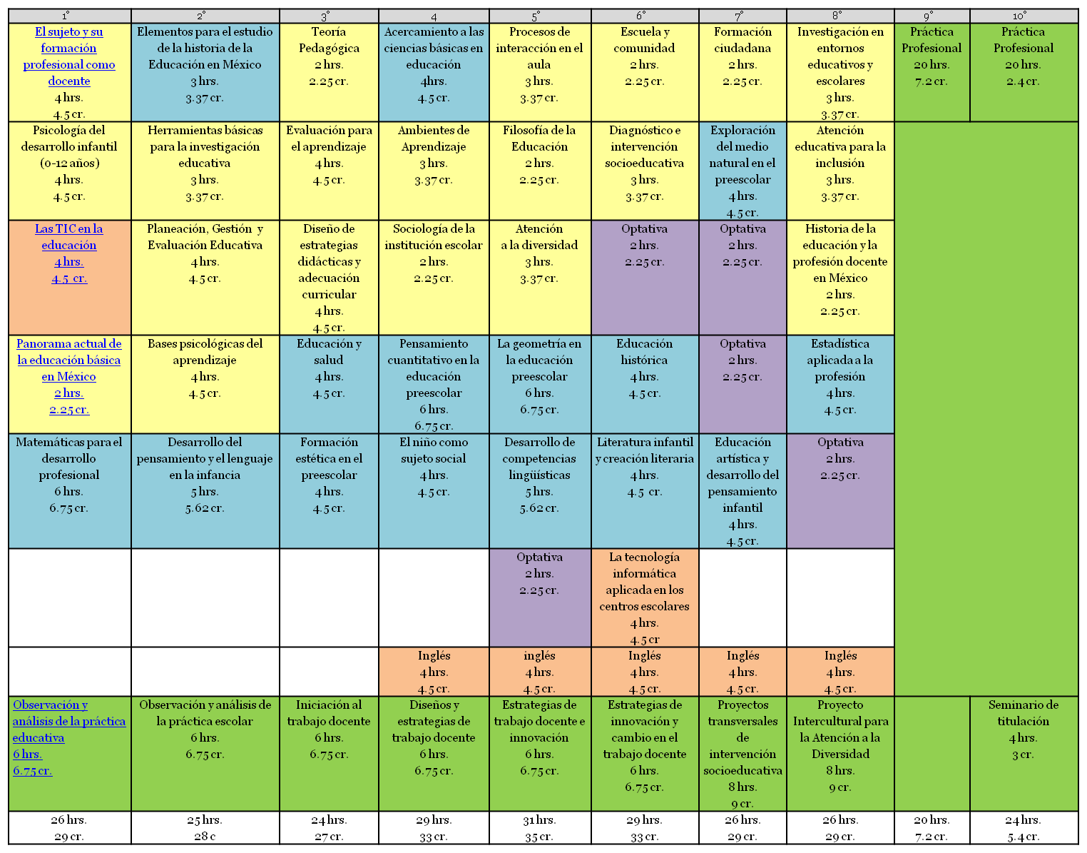
Malla Curricular Licenciatura en Educación Preescolar
Trayectos formativos
Psicopedagógico
Preparación para la Enseñanza y el Aprendizaje
Lengua Adicional y Tecnologías de la Información y la Comunicación
Práctica Profesional
OPTATIVAS:
Educación a través del arte Matemáticas con el uso de las TIC Conocimiento de la historia estatal Gestión y liderazgo escolar Comunidad y trabajo con padres Modelos actuales de educación preescolar La interculturalidad en la práctica escolar

Slide 11
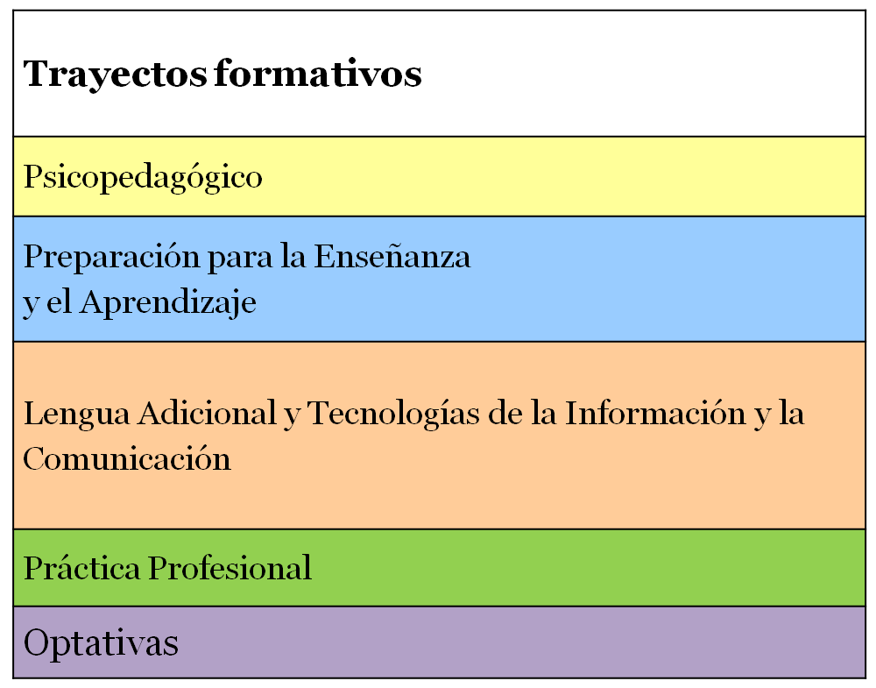

Slide 12
Descripción de problemas, funciones, retos, actividades profesionales
Perfil de egreso
ÁMBITOS
1. Planeación del aprendizaje.
2. Organización del ambiente del aula.
3. Evaluación educativa
4. Promoción del aprendizaje de todos los alumnos
5. Compromiso y responsabilidad con la profesión.
6.Vinculación con la institución y el entorno
COMPETENCIAS PROFESIONALES
COMPETENCIAS GENÉRICAS
UNIDADES DE COMPETENCIA
SABERES O TIPOS DE CONTENIDO
FACTUALES
CONCEPTUALES
PROCEDIMENTALES
ACTITUDINALES O AXIOLÓGICOS
MALLA CURRICULAR
Programas
cursos
Notes:
12

Slide 13
COMPETENCIAS PROFESIONALES
Actúa de manera ética ante la diversidad de situaciones que se presentan en la práctica profesional.
Utiliza recursos de la investigación educativa para enriquecer la práctica docente, expresando su interés por la ciencia y la propia investigación.
Usa las TIC como herramienta de enseñanza y aprendizaje.

Slide 14
Reforma curricular
Perfil de egreso
Competencias Genéricas
Usa su pensamiento crítico y
creativo para la solución de problemas
y la toma de decisiones
Aprende de manera permanente
Colabora con otros para generar
proyectos innovadores y de impacto social
Actúa con sentido ético
Aplica sus habilidades comunicativas
en diversos contextos
Emplea las tecnologías de la información
y la comunicación.

Slide 15
Competencias profesionales
Diseña planeaciones didácticas, aplicando sus conocimientos pedagógicos y disciplinares para responder a las necesidades del contexto en el marco de los planes y programas de educación básica.
Genera ambientes formativos para propiciar la autonomía y promover el desarrollo de conocimientos, habilidades, actitudes y valores en los alumnos.
Aplica críticamente el plan y programas de estudio de la educación básica para alcanzar los propósitos educativos y contribuir al pleno desenvolvimiento de las capacidades de los alumnos del nivel escolar
Usa las TIC como herramienta de enseñanza y aprendizaje.
Emplea la evaluación para intervenir en los diferentes ámbitos y momentos de la tarea educativa.
Propicia y regula espacios de aprendizaje incluyentes para los alumnos, con el fin de promover la convivencia, el respeto y la aceptación.
Actúa de manera ética ante la diversidad de situaciones que se presentan en la práctica profesional.
Utiliza recursos de la investigación educativa para enriquecer la práctica docente, expresando su interés por la ciencia y la propia investigación.
Interviene de manera colaborativa con la comunidad escolar, padres de familia, autoridades y docentes, en la toma de decisiones y en el desarrollo de alternativas de solución.

Slide 16
RELACIÓN CON OTROS CURSOS
Curso de Observación y Análisis de la Práctica Educativa
Panorama Actual de la Educación Básica en México.
Al ofrecer las herramientas para la reflexión y el análisis de la formación y profesionalización docente, y el logro gradual de las competencias genéricas y profesionales

Slide 17
Períodos de Evaluación
Primera Evaluación:
2,3,4 de Octubre exámenes institucionales
9 y 10 subir calificaciones
Segunda Evaluación:
11, 12, 13 de Noviembre exámenes institucionales
25 y 26 subir calificaciones
Tercera Evaluación:
13, 14, 15 de Enero exámenes semestrales
20 y 21 subir calificaciones

Slide 18
CRITERIOS DE EVALUACIÓN
CRITERIOS DE EVALUACION
Asistir el 85% a las sesiones de cada período y presentar actitudes y valores acordes a la formación profesional. La actitud negativa del alumno será causa de reprobación según criterio del docente
Nota los % serán con base a las rúbricas.

Slide 19
CRITERIOS DE EVALUACION
Porcentaje de evaluación 40%
Exámenes parcial 10% e institucional 30%
Porcentaje de evaluación 40%
Portafolio15% y trabajos escritos 25%
Porcentaje de evaluación 20%
Participaciones 10% y Exposiciones 10%

Slide 20
CRITERIOS DE EVALUACION
1.- PARTICIPACIÓN EN CLASE a) Exposición individual b) Exposición por equipo
ACTITUD POSITIVA EN TODO MOMENTO 2.- TRABAJOS ESCRITOS: Resúmenes de lecturas b) Análisis de lectura c) Ensayos d) Fichas de actividades e) Mapas conceptuales f ) Trípticos g) Cuadros sinópticos h) Entrevistas y cuestionarios i ) Elaboración de diapositivas J) Actitud Y Disposición
3.- PRÁCTICA DOCENTE

Slide 21
REGLAMENTO DE CLASE:
REGLAMENTO DE CLASE
No contestar celular, a menos que sea urgente.
Traer los materiales a la clase.
Tal vez se revisen tareas extemporáneas pero con menos calificación
Respetar a las compañeras (en todo momento).
Ser puntuales.
Se contará la participación.
Permanecer en el salón, a menos que sea necesario salir.
Tener actitud positiva –de lo contrario la maestra titular podrá reprobar a la alumna(o)- y de participación.
Los exámenes no se aplicarán fuera de tiempo.
La utilización de la computadora será sólo en caso necesario.
Consultar las palabras del texto leído, en caso de no entenderlas.

Slide 22
Visitas de observación a jardines de niños
1ª visita a jardines de niños 6 de noviembre
2° visita a jardines de niños 5 de diciembre

Slide 23
Hay dos tipos de educación, la que te enseña a ganarte la vida y la que te enseña a vivir.
Antony de Melo

